Slide 1

Regioninköp och upphandling

Slide 2
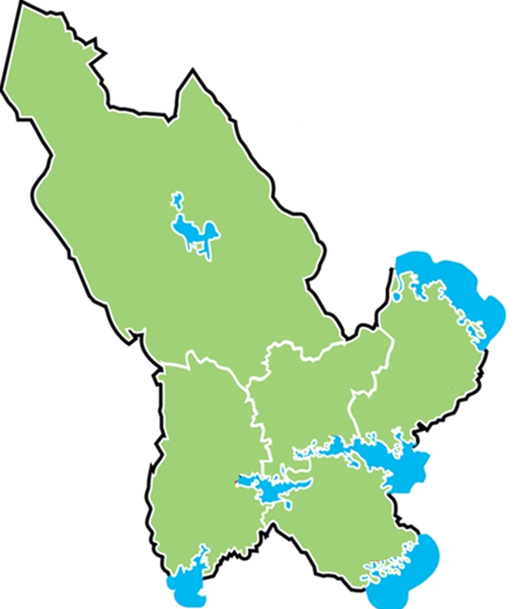
Varuförsörjningen
Samverkan mellan 5 regioner; Uppsala, Örebro, Dalarna, Sörmland och Västmanland.
Styrs av en gemensam politisk nämnd.
Gör upphandlingar som förser vården och tandvården med förbrukningsartiklar av engångskaraktär.
Lagerhållning och distribution via tredjepartsleverantör.
Tillvaratar volym- och resursfördelar.
Varuförsörjningen slogs ihop med Inköp & Upphandling Region Uppsala den 1 januari 2019 och har flyttat till Regionens Hus i Uppsala.
Dalarna
Uppsala
Västmanland
Örebro
Sörmland

Slide 3
Regioninköp och upphandling
Är en sammanslagning av Region Uppsala och
Varuförsörjningen och består av en stab och 3 upphandlingsgrupper:
Enhetschef/
förvaltningschef Jonas Arvidsson
Stab
Inköpscontroller
Logistik/ekonomi
Verksamhetsutveckling
Miljökemist
Administratörer
Entreprenad och tjänster
Gruppchef
Peter Sahlstedt
Medicinteknik, IT
Gruppchef
Anna Harrysson
Varuförsörjningen
Gruppchef
Gustav Grangert
Upphandlare
Inköpare
Upphandlare
Inköpare
Upphandlare
Administratörer
Upphandlare
Inköpare

Slide 4

Varför upphandling?
Främja kostnadseffektivt användande av skattemedel.
Undanröja ageranden som begränsar konkurrens och underlättar för företag att göra affärer med offentlig sektor.
Leverantörerna ges möjlighet att lämna anbud på samma villkor.
Likadant regelverk i hela EU och bygger på EU-direktiv.

Slide 5

LOU (Lag 2016:1145)
Lagen om offentlig upphandling
EU-direktiv som bygger på fem gemenskapsrättsliga principer:
Icke-diskriminering
Likabehandling
Proportionalitet
Öppenhet
Ömsesidigt erkännande

Slide 6
Hur går en upphandling till?
Arbetsgrupp med sakkunniga (expertgrupp) och upphandlare arbetar fram ett upphandlingsdokument som består av fyra delar:
Del 1 Generell del
Del 2 Avtalsdel
Del 3 ESPD (European Single Procurement Document)
Del 4 Produktspecifika krav

Slide 7
Krav- och utvärderingskriterier
Obligatoriska krav (SKA-krav) som man har på produkten. Dessa krav är lägsta nivå för godtagbar produkt.
Uppfyller en produkt inte ett ska-krav utesluts den ur upphandlingen.
Utvärderingskriterier (BÖR-krav) som man har på produkten. Funktioner som är önskvärda och ger mervärde för produkten. Ej obligatoriska.

Slide 8
Anbudsprövning i fyra steg
Prövning av ekonomiska krav, kreditvärdighet av leverantör.
Prövning av obligatoriska krav på leverantören. Upphandlaren kontrollerar om kraven som ställts i del 1 och del 2 är uppfyllda.
Prövning av obligatoriska krav i anbudet. Arbetsgruppen kontrollerar att samtliga ska-krav som ställts på produkterna är uppfyllda.
Erbjudna produkter värderas och poängsätts utifrån det som angivits i kravspecifikationen (bör-krav).

Slide 9
Överprövning
Samtliga delar i en upphandling kan överprövas.
Sker oftast under avtalsspärren (10 dagar) mellan tilldelningsbeslut och avtalsskrivning.
Kan även ske under pågående upphandling.
Kostnadsfritt för leverantörer, vardera part står för sina kostnader oavsett vem som vinner eller förlorar överprövningen.
Efter ingånget avtal kan upphandlingen inte längre överprövas.

Slide 10
Sekretess och jäv
Absolut sekretess råder när du medverkar i en upphandling. Det gäller när du ingår i en expertgrupp, deltar i testning av produkter och utvärdering av anbud eller är engagerad i någon annan aktivitet i upphandlingsprocessen.
Lagreglerna om jäv för anställda och förtroendevalda i kommuner och regioner finns i 6 kap. 24-27 §§ kommunallagen. Reglerna talar om när en anställd eller förtroendevald ska anses ha ett sådant intresse i ett ärende att hans eller hennes opartiskhet kan ifrågasättas. Jävsreglerna gäller vid all ärendehantering och riktar sig till den som på något sätt kan påverka dess utgång. Reglerna gäller inte bara den som beslutar i ett ärende, utan gäller även den som bereder ett ärende.
Jävsdeklaration ska lämnas in av alla deltagare i expertgruppen.
Anbud är hemliga till dess att tilldelningsbeslut skickats ut.
Utöver anbud gäller sekretess i normalfallet också för uppgifter i följande handlingar:
Upphandlingsdokumentet (fram till annonsering).
Vilka som lämnat anbud (även hur många som lämnat anbud).
Utvärderingsprotokoll eller liknande.
Beslut om vald leverantör (fram tills tilldelning).

Slide 11
Expertgruppens roll
Närvara och aktivt delta i expertgruppsmöten.
Ange vilka produktgrupper som ska ingå i anbudsförfrågan.
Ange vilka krav och utvärderingskriterier som ska ställas på produkterna.
Hjälpa att besvara frågor under anbudstiden.
Utvärdera inkomna anbud.
Informera om resultatet av upphandlingen till övrig verksamhet.
Vara behjälplig att besvara produktfrågor under avtalstiden, till exempel vid ersättningsartiklar.

Slide 12
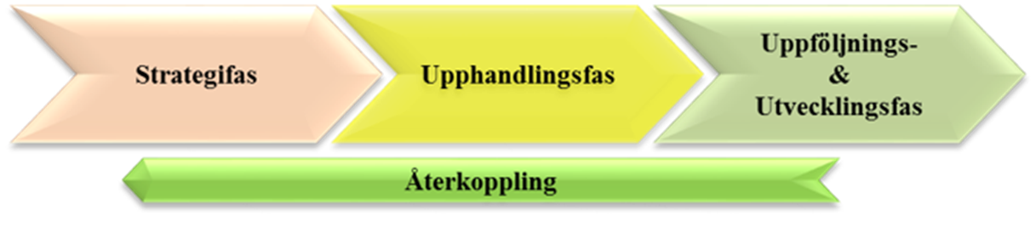
Varuförsörjningens roll
Upphandlaren är projektledare och ansvarar för de administrativa, kommersiella och juridiska delarna samt för den ekonomiska utvärderingen av anbuden i upphandlingsprocessen.
Upphandlingssupporten är ett administrativt stöd till i alla delar av upphandlingsprocessen.

Slide 13
Upphandlingsprocessen
Uppstart
Anbudskvalificering
1. Behovsanalys
Anbudsutvärdering
2. Totalkostnadsanalys
Tilldelningsbeslut
3. Marknadsanalys
Avtalsspärr 10 dagar
4. Kategoristrategi
Avtalsskrivning
Förfrågningsunderlag
Implementering
Kravspecifikation
Avtalsvård
Annonsera
Avtalsuppföljning
Fetstil = Involverar expertgruppen

Slide 14







Hållbar upphandling
Hållbarhetskrav ska ställas i alla upphandlingar.
Riktlinjer för hållbar upphandling:
Innehåll av farliga ämnen/material
Klimatpåverkan
Produktinformation och märkning
Förpackningsmaterial
Socialt ansvarstagande

Slide 15

Kontakta oss
Var finns informationen?
upphandling@varuforsorjningen.se
Kundtjänst telefon 018- 611 66 87
www.varuforsorjningen.se
Upphandlingsmyndigheten:
www.upphandlingsmyndigheten.se

